Slide 1

Der Wohnberechtigungsschein

Slide 2
Inhaltsverzeichnis
Was ist ein Wohnberechtigungsschein
Wer kann einen WBS beantragen?
Einkommensprüfung
Erforderliche Unterlagen
Verfahrensablauf
Rahmenbedingungen
Hinweise

Slide 3
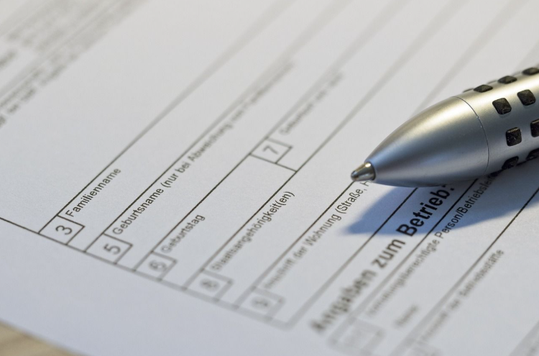
Was ist ein Wohnberechtigungsschein (WBS) und wofür wird er benötigt?

Slide 4
Definition und Zweck
  Der WBS ist ein offizieller Nachweis für den Bezug von Sozialmietwohnungen, geförderte Senioren-, oder auch betreute Wohnungen.
Keine Anspruchsgarantie
  Der WBS ermöglicht die Bewerbung auf Sozialmietwohnungen, garantiert aber keine konkrete Wohnung.
Gültigkeit und Nutzung
  Der WBS ist landesweit in Baden-Württemberg gültig und bis zu einem Jahr nutzbar.
Soziale Wohnraumversorgung
  Der WBS stellt sicher, dass geförderter Wohnraum Haushalten mit geringem Einkommen, zugutekommt.

Slide 5
Wer kann einen WBS beantragen?

Slide 6
Berechtigte Personen
  Alle Wohnungssuchenden mit Einkommen unter den festgelegten Grenzen können einen WBS beantragen.
  Zielgruppen
  Typische Zielgruppen sind Familien, Alleinerziehende, Menschen mit Behinderung, Senioren mit niedrigen Renten/Pensionen.
  Antragszuständigkeit
  Der WBS wird von der Gemeinde am gewöhnlichen Aufenthalt ausgestellt, bei Umzug durch die künftige Wohnortgemeinde.

Slide 7
Einkommensprüfung

Slide 8
Ermittlung des Jahreseinkommens
Das Jahreseinkommen wird für den Antragsteller und alle Haushaltsangehörigen gesondert festgestellt und zu einem jährlichen Gesamteinkommen zusammengerechnet.
Einkommensarten: ​
Nicht selbständige Arbeit --> Bruttojahresverdienst​
Selbständige Arbeit --> steuerlich anerkannter Gewinn​
Bei Vermietung, Verpachtung und Kapitalvermögen -Überschuss minus Werbungskosten​
Rentenbezüge/ Pensionsbezüge --> minus Werbungskosten ​
Leistungen nach dem Sozialgesetzbuch

Slide 9
Anrechenbare Einkünfte
  Berücksichtigt werden Bruttoeinkommen, Renten, Kapitalerträge, steuerfreie Leistungen sowie Unterhaltszahlungen mit entsprechenden Freibeträgen.
Einkommensgrenzen in Baden-Württemberg
  Die Einkommensgrenzen werden regelmäßig angepasst und liegen über bundesweiten Mindestgrenzen,
  Gesamthaushaltseinkünfte
  Für die Beratung ist wichtig, dass das gesamte Haushaltseinkommen zählt, nicht nur das einer einzelnen Person.

Slide 10
Beispiel für Baden Württemberg:
Rente bis etwa 2.500 – 3000€ monatlich sind fast immer WBS-berechtigt.
Aber Einzelfall zu prüfen:
Krankenversicherungsabzüge
Freibeträge (z.B. Behinderung)
Eigentum etc.

Slide 11
Erforderliche Unterlagen

Slide 12
Offizielles Antragsformular
  https://www.service-bw.de/zufi/leistungen/1038?plz=75365&ags=08235085
Identitätsnachweise
  Gültiger Personalausweis oder Reisepass aller volljährigen Haushaltsmitglieder
  Einkommensnachweise
  Aktuelle Gehaltsabrechnungen, Einkommensteuerbescheide oder Rentenbescheide, sowie Nachweise über Eigentum.
Ergänzende Unterlagen
  Schwerbehindertenausweis, ärztliche Atteste oder Pflegegradbescheide können zusätzlich erforderlich sein.

Slide 13
Ablauf des Verfahrens

Slide 14
Antragstellung des WBS
  Die Antragstellung erfolgt persönlich, schriftlich oder online bei der Stadtverwaltung.
  Prüfung der Unterlagen
  Die Verwaltung prüft die Unterlagen.
Ausstellung des WBS
  Nach erfolgreicher Prüfung wird der Wohnberechtigungsschein mit Personenzahl, Wohnungsgröße und Gültigkeitsdauer ausgestellt.
Ablehnung und Widerspruch
  Bei Ablehnung erfolgt eine schriftliche Begründung mit Rechtsbehelfsbelehrung, gegen die Widerspruch eingelegt werden kann.

Slide 15
Wichtige Rahmenbedingungen

Slide 16
Angemessene Wohnungsgröße
  Die Wohnungsgröße richtet sich nach der Haushaltsgröße, z.B. 45-50 m² für eine Person und 60-65 m² für zwei Personen.
Besondere Regelungen für Pflegebedarf
  Für Menschen mit Behinderung können Ausnahmen gelten, etwa zusätzliche Räume für Pflegepersonen oder Hilfsmittel.
Planungssicherheit für Senioren
  Wohnberechtigte dürfen trotz verbesserter Einkommensverhältnisse in der Wohnung bleiben, was Senioren Sicherheit gibt. (Z.B. Erhöhung der Rente)

Slide 17
Wohnberechtigung mit besonderem Bedarf
Kein automatischer Anspruch für Senioren auf mehr Wohnfläche aber häufig:
Ausnahmen im Einzelfall aufgrund gesundheitlicher Einschränkungen.
Besondere Wohnformen:
Betreutes Wohnen
Seniorenwohnanlagen (barrierefrei)
→ sind 15 qm mehr.

Slide 18
Abgrenzung und Hinweise

Slide 19
Unterschied Wohnberechtigungsschein und Wohngeld
  Der Wohnberechtigungsschein ist Voraussetzung für Sozialmietwohnungen; Wohngeld ist ein finanzieller Zuschuss zu Wohnkosten.
Kombination von WBS und Wohngeld
  Beide Leistungen können kombiniert werden, besonders relevant für ältere Menschen mit niedriger Rente.
WBS ersetzt keine Warteliste
  Der WBS bietet keine automatische Wohnungsvermittlung.

Slide 20
Vielen Dank.
Haben Sie noch Fragen?

Slide 21
Kontaktdaten:
Einwohnermeldeamt
Marktplatz 9
75365 Calw
Tel: 07051 167 270
E-Mail: einwohnermeldewesen@calw.de

